Slide 1
Основные подходы к формированию и развитию функциональной грамотности школьников
Садыкова З.Ф., методист ИМО Управления образования г.Казани

Slide 2
Инновационный проект Министерства просвещения Российской Федерации направлен на формирование способности учащихся применять в жизни полученные в школе знания.
Это - не контроль и не проверка. Это - поддержка и обеспечение формирования функциональной грамотности.
Проект реализуется с целью повышения качества и конкурентоспособности российского образования в мире.
Главная задача - разработка системы заданий для учащихся 5-9 классов - основы для новых методик формирования и оценки функциональной грамотности.
Основа проекта - идеи и инструментарий международного исследования PISA.
По материалам Г.С. Ковалевой. Доклад в РАО 27.06.2018 http://www.instrao.ru

Slide 3
Функциональная грамотность
«Функциональная грамотность сегодня — это базовое образование личности. Ребенку важно обладать:
Готовностью успешно взаимодействовать с изменяющимся окружающим миром;
Возможностью решать различные (в том числе нестандартные) учебные и жизненные задачи;
Способностью строить социальные отношения;
Совокупностью рефлексивных умений, обеспечивающих оценку своей грамотности, стремление к дальнейшему образованию».

Slide 4
Исследование PISA

Slide 5
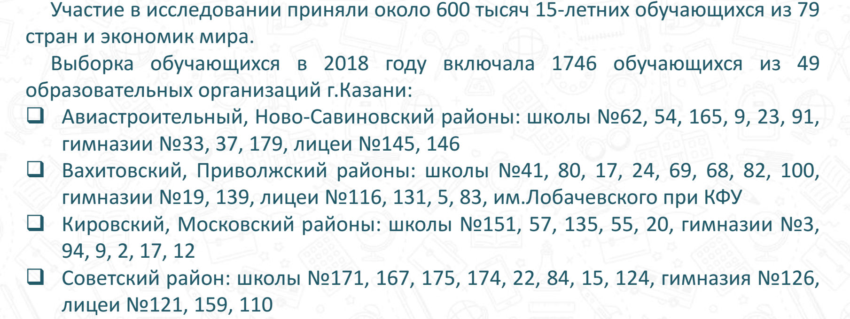
Участие в исследовании PISA

Slide 6
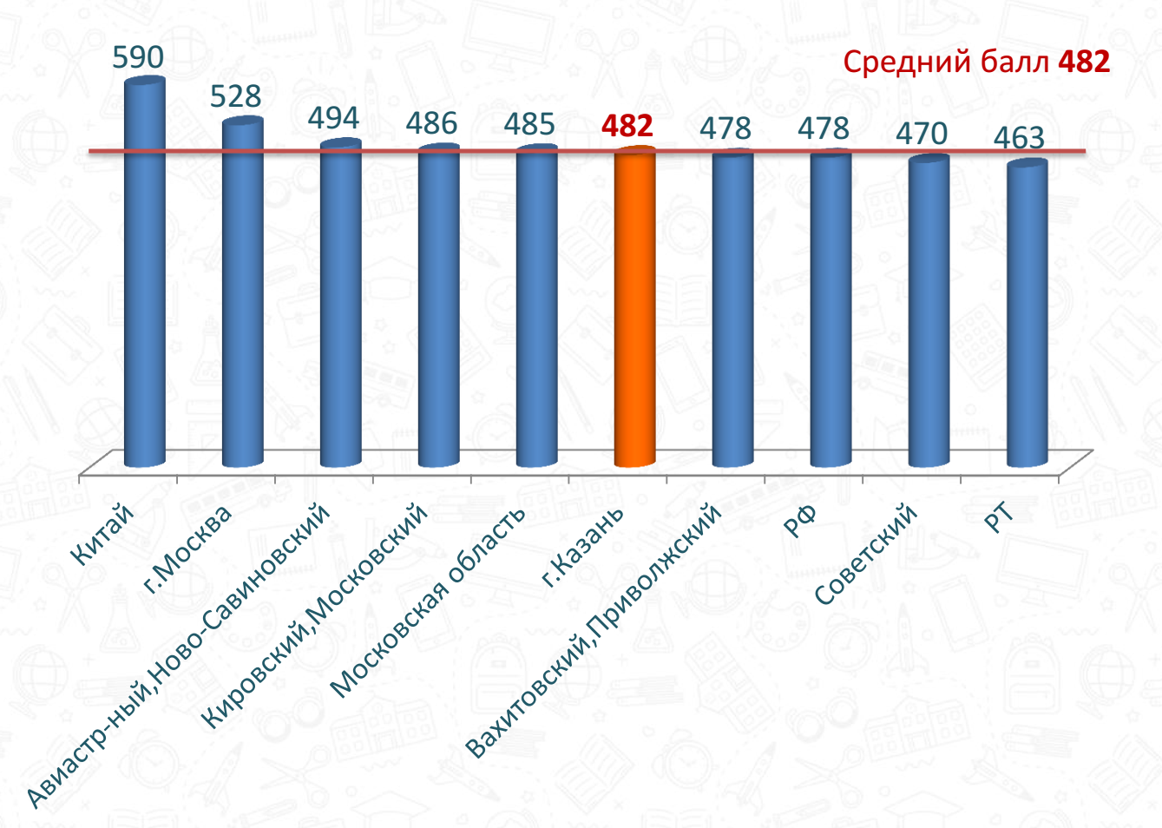
Результаты по естественнонаучной грамотности

Slide 7
Образовательные организации с высоким показателем по естественнонаучной грамотности
Название образовательной организации | Средний балл
ОШИ "Лицей имени Н.И. Лобачевского" КФУ | 566
МБОУ «Гимназия №12» | 564
МАОУ «Гимназия №139» | 547
МБОУ «Лицей № 145» | 542
МБОУ «Школа №23» | 523
МБОУ «Гимназия №94» | 514
МБОУ «СОШ №9» | 512
МБОУ «Гимназия №179» | 505
МАОУ «Лицей №121» | 504
МБОУ «Лицей №83» | 504
МБОУ «Лицей №5» | 504

Slide 8
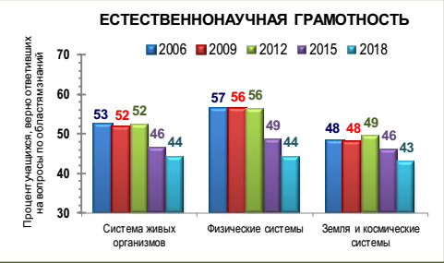
Результаты естественнонаучной грамотности по областям содержания

Slide 9
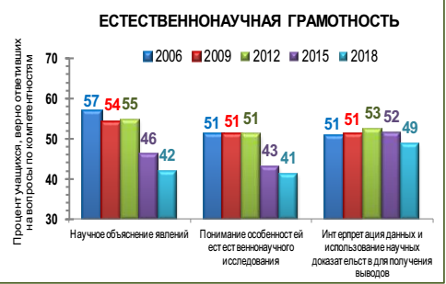
Результаты естественнонаучной грамотности по видам деятельности

Slide 10
Задачи:
проработка механизма реализации системы предварительного контроля (ежедневная работа с учителями в целях модернизации урока; установление показателей результативности на год; методика формирования предметных и метапредметных результатов и т.д.);
формирование системы мониторинга образовательных результатов учащихся на основе критериев PISA,TIMS;
модернизация информационно-методического обеспечения образовательного процесса (проработка тематики междисциплинарных методических семинаров и заседаний педагогического совета; утверждение междисциплинарных программ, разработка методических рекомендаций по разработке индивидуальных образовательных траекторий и т.д.);
модернизация инфраструктуры и учебно-материальной базы развития функциональной грамотности школьников в соответствии с задачами цифровизации образования и др. ;
модернизация программно-методического обеспечения предметной и межпредметной деятельности в школе на основе практики международных исследований PISA,TIMS;
организация сетевого взаимодействия в условиях сотрудничества образовательных организаций ;
взаимодействие образовательной организации с учреждениями высшего образования и исследовательскими организациями, создании на своей базе предметных лабораторий;
разработка мер мотивации и стимулирования педагогических работников

Slide 11
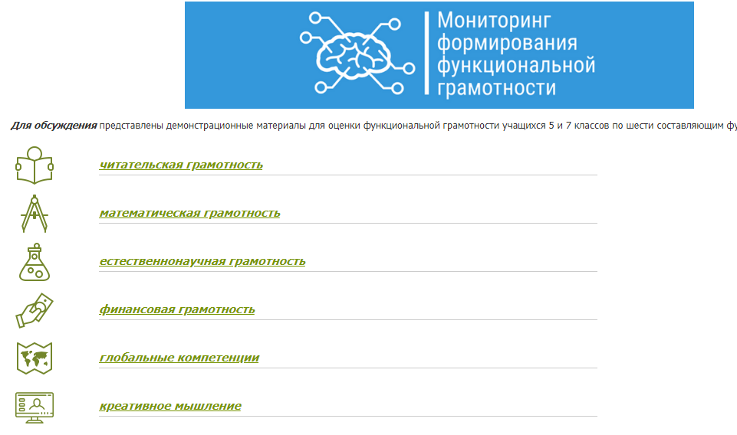

Slide 12
Демонстрационные материалы. Банк заданий. Конференции, семинары, форумы
Читательская грамотность
Основные подходы к оценке читательской грамотности учащихся основной школы Скачать
Диагностическая работа для учащихся 5 классов Скачать
Характеристики заданий и система оценивания (Демонстрационный вариант диагностической работы для учащихся 5 классов) Скачать
Диагностическая работа для учащихся 7 классов Скачать
Характеристики заданий и система оценивания (Демонстрационный вариант диагностической работы для учащихся 7 классов) Скачать

Slide 13
Использования цифровых инструментов при формировании естественнонаучной грамотности
http://www.virtulab.net/
https://www.golabz.eu/labs
http://mediadidaktika.ru/
https://www.labster.com
https://docs.google.com/presentation/d/17skaS8nx4JK5sKSlSn7WrInVPXCA0MIOhJwWtaglwxg/present?slide=id.p (коллекция приложений для AR и VR реальности в образовании)
https://vimeo.com/6505158
https://elementy.ru/posters/aviation
https://davlenie.ucoz.ru/
http://fizika-sila.ucoz.ru/
https://sites.google.com/s/1r4fqS9x5Adg1mKcLrmEt88SFk9gmY15C/p/1mtyj0uexbuSQZ9s_DnNlrJIV7AamUeKw/edit?ths=true

Slide 14
Спасибо за внимание

